Slide 1

[ ]
그래서 this가 뭔데?
Notes:
먼저 발표에 앞서 이런 자리를 만들어주신 프로그래머스 측과 소피아 매니저님, 발표를 들으러 와주신 프롱이분들께 감사드립니다.
그럼 발표를 시작하겠습니다.
저는 처음에 this를 별거 아니라고 생각했지만 점점 아리송해질 때가 있
었습니다.
제 생각에는 JS에서 this를 정하는 방식이 다른 언어와 다르고
This를 이해하기 위해서는 JS의 동작원리를 이해해야 하기 때문이라고 생각합니다.
오늘의 발표를 듣고나면 여러분은
this가 무엇이며
어떻게 바인딩 되고 어떤 값이 들어가는지
왜 그렇게 바인딩 되는지
를 알게 되실껍니다.
이제 this를 마주했을때 두려움을 없앨 수 있도록 발표를 시작해보겠습니다.

Slide 2

목차
0. this…너 이자식..
1. this를 찾아주세요1
그래서 this가 뭔데?
this란?
this가 왜 필요하지?
2. 왜 그렇게 되는데?
JS 코드가 동작하는 방식은?
실행컨텍스트가 뭐야?
this 바인딩은 어떻게 이뤄져?
3. JS 걔는 왜그랬데..?
this의 문제점
정적 바인딩 VS 동적 바인딩
this를 찾아주세요2
Notes:
발표의 목차는 다음과 같습니다.
This에 관한 문제를 풀어보고
This가 무엇인지, 왜 필요한지, 어떻게 결정하는지 알아본 후
JS가 왜 이러한 방법을 채택했는지 알아본 후
다시 문제를 풀고 마무리하겠습니다.

Slide 3

Step 0
this 너 이자식…
Notes:
This가 나타내는 값은 무엇일까요?

Slide 4
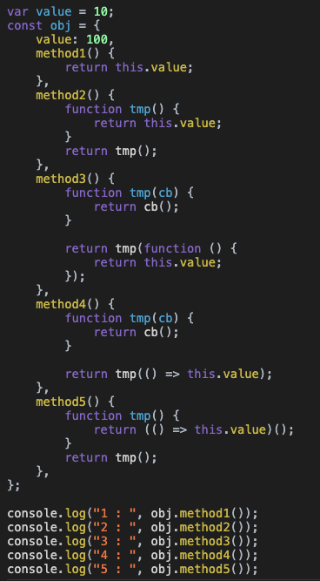
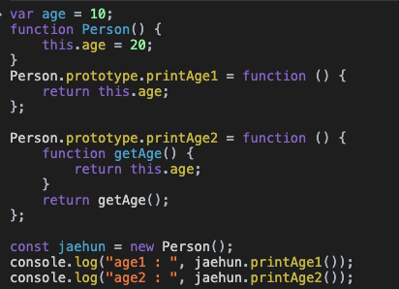
0.1 this를 찾아주세요!
Notes:
간단한 문제를 한번 풀어보겠습니다.
보자말자 답이 보이시는 분들은 10분정도 산책 나가셨다고 오셔도 괜찮을 것같습니다ㅎ
헷갈리시는 분들은 발표가 끝나고 나면 손쉽게 this에 들어갈 값을 예상하실 수 있을 것이라고 생각합니다.

Slide 5

Step 1
그래서 this가 뭔데?
Notes:
자 그럼 지금부터 this에 대해서 알아보도록 하겠습니다.

Slide 6
1.1 this란?
Notes:
이웅모님의 책 Deep Dive에서는 This를 이렇게 표현하고 있습니다.
별거 아닌것 같은 이 한 문장이 참 this를 헷갈리게 하죠?
심지어 JSON의 창시자 더글라스 크락포드는 혼란을 야기하는 this사용을 금지해야한다고 하기도 했습니다.
이렇게 햇갈리는 this는 왜 쓰게 됐을까요?

Slide 7
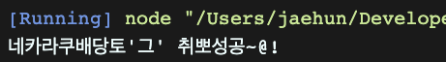
1.2 this가 왜 필요한데?
Notes:
만약 프롱이들이 가고싶은 기업과 취업이라는 동작을 코드로 나타내면 어떻게해야할까요?
프롱이들이 가고싶은 기업이라는 상태를 나타내는 프로터티와 취업이라는 동작을 나타내는 메서드로 이루어진 객체로 표현할 수 있겠죠?

Slide 8
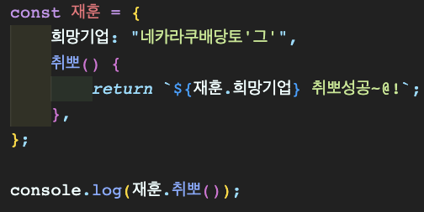
1.2 this가 왜 필요한데?
Notes:
이렇게 객체를 만들고 메서드 내에서 객체 자신을 호출해서 자신의 프로퍼티를 참조할 수 있습니다.
하지만 이 경우 문제점이 있는데요
프롱이들이 54명 있으니깐 이러한 객체를 54개 만들어야 합니다.
귀찮은 것도 있지만 동일한 행동을 하는 취뽀 함수를 54개 만드는 것은 메모리 측면에서 매우 비효율적인 일입니다.
이런 문제를 해결 할 수 있는게 뭐가 있었죠?
바로 생성자 함수와 프로토타입을 이용하는 것 입니다.(ES6부터 클래스도 있지요~)
위의 코드를 어떻게 바꾸면 될까요?

Slide 9
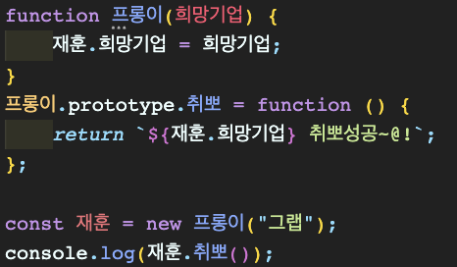
1.2 this가 왜 필요한데?
그랩 가나..?
Notes:
프롱이라는 생성자 함수를 만들고
생성자 함수의 프로토타입에 취뽀 메서드를 추가해서
new 키워드로 만든 모든 프롱이들이 취뽀 메서드를 공유하게 합니다.
이렇게 메모리를 아낄 수 있겠죠?
과연 생성자 함수 프롱이로 만든 재훈이는 그랩으로 취뽀를 할 수 있을까요??

Slide 10
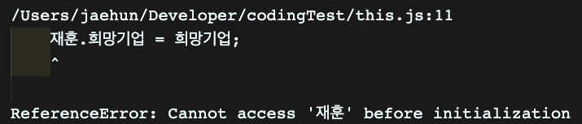
1.2 this가 왜 필요한데?
Notes:
아쉽게도 못갑니다..
하지만 의지의 한국인이니깐 포기하지 않고 원인을 읽어봤어요.
ReferenceError가 뜨고 const로 선언한 재훈을 초기화 되기 전엔 접근할 수 없다라고 하네요?
다들 아시겠지만 JS는 소스코드를 실행할 때 평가단계를 거치고 뭔가 작업을 한 후 실행을 합니다.
이거에 대해서는 뒤에서 좀 더 자세히 이야기 해볼게요!
암튼 선언되기 전에 참조를 할 수 없다 라는 뜻이겠네요?
좀 더 생각해보니 그리고 사용할 수 있다고 해도 문제가 있죠?
이렇게 생성자 함수와 프로토타입 안에 미래에 만들 인스턴스를 사용한는 것은
결국 모든 프롱이에 해당하는 생성자 함수와 프로토타입을 만들어줘야 한다는 뜻이네요.
이거는 우리의 문제를 하나도 해결 하지 못하죠
결국 여기서 핵심 문제는

Slide 11
1.2 this가 왜 필요한데?
미래에 생성할 인스턴스를 미리 참조 해야하네?
Notes:
미래에 생성할 인스턴스를 미리 참조 해야하네? 라는 것입니다.
상대방의 무빙을 예측하고 예측샷 날리는 것 처럼요
미래에 생성할 인스턴스를 미리 참조 할 수 있게 해주는 키워드가 바로
오늘의 주제 this입니다.

Slide 12
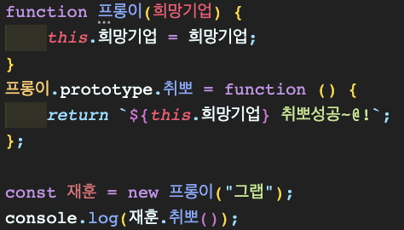
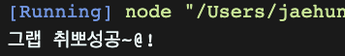
1.2 this가 왜 필요한데?
Notes:
이렇게 미래에 생성할 인스턴스 자리에 this를 넣어주면
각각의 객체를 생성했어야 하는 문제
동일한 행동의 함수를 여러개 만들었어야 하는 문제
두가지를 모두 해결 할 수 있게 됩니다.

Slide 13
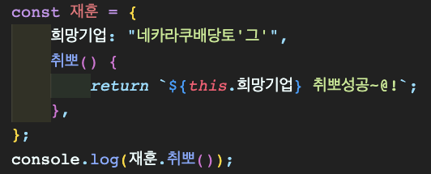
1.2 this가 왜 필요한데?
Notes:
그리고 이전 예시에서 보여들였던 방식도 바꿀 수 있습니다.
This는 미래에 생성할 인스턴스 뿐만 아니라 자기 자신을 속한 객체를 나타내기도 하기 때문에
일반적이지 않은 재귀적으로 참조하는 방식을 해결할 수 있습니다.

Slide 14
1.2 this가 왜 필요한데?
자신이 속한 객체
or
미래에 생성할 인스턴스를 가리키기 위해
this는 객체의 메서드 내부 || 생성자 함수 내부 에서만 의미가 있다.
Notes:
이렇게 this는 자신이 속한 객체와 미래에 생성할 인스턴스를 가리키기 위해 생겼다고 볼 수 있는데요
this가 언제 필요할까요? 객체의 프로퍼티나 메서드를 참조할 때 사용하겠죠?
따라서 객체를 생성하지 않는 경우에서 this는 사실 의미가 없습니다.

Slide 15
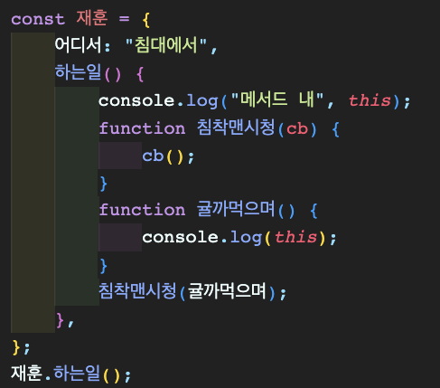
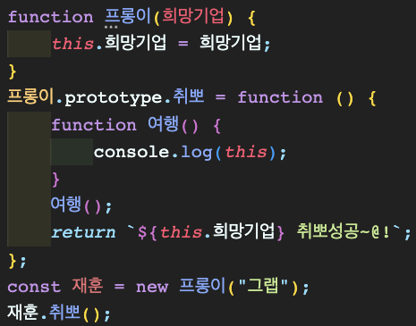
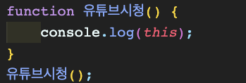
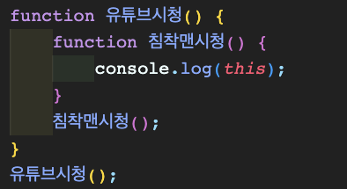
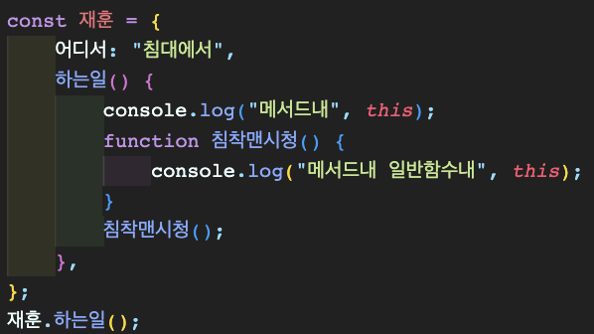
1.2 this가 왜 필요한데?
Notes:
그래서 이런
일반 함수, 중첩함수, 콜백함수로 쓰인 일반함수, 메서드내 일반함수, 프로토타입 내 일반 함수 내에 this는 의미가 없어지는데요

Slide 16
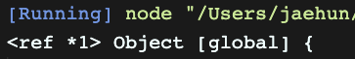
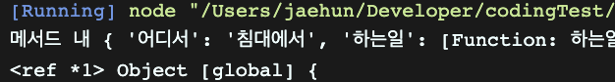
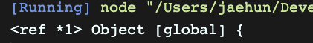
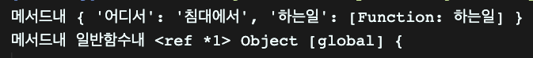
1.2 this가 왜 필요한데?
Notes:
여기서의 this를 사용할 경우 모두 전역 객체를 가리키게 됩니다.

Slide 17
Step 2
왜 그렇게 되는데?
Notes:
그러면 JS가 어떻게 동작하길래 호출하는 경우에 따라 this값이 저렇게 바인딩 되는지를 알아보도록 하겠습니다.

Slide 18
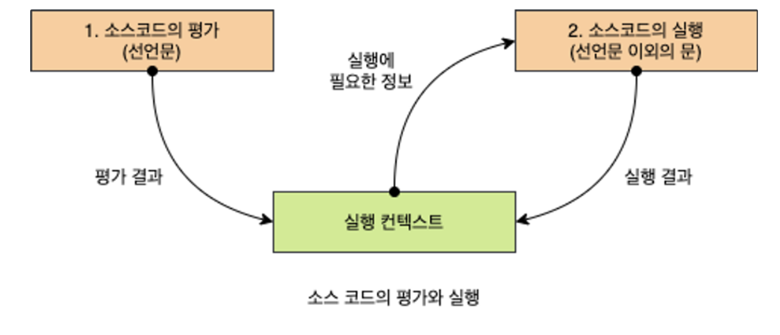
2.1 JS코드가 동장하는 방식은?
Notes:
먼저 앞에서 잠깐 언급한 JS의 동작원리는 봐볼텐데요
소스코드 평가 → 실행컨텍스트에 반영 → 소스코드 실행 → 실행컨텍스트에 반영
이러한 방식으로 JS가 동작을 하게됩니다.
딱봐도 실행 컨텍스트를 알아야 할 것 같죠?

Slide 19
2.2 실행 컨텍스트가 뭐지?
실행 컨텍스트가 하는 일은 크게 두가지로 나눌 수 있습니다.
식별자, 스코프 관리
코드 실행 순서 관리
Notes:
실행 컨텍스트가 뭐길래 JS의 동작원리를 알기 위해서 알아야 한다는 걸까요?
실행 컨텍스트는 크게 두가지의 역할을 합니다.
식별자, 스코프를 관리
코드 실행 순서 관리
하는 역할을 합니다.
이러한 실행 컨텍스트는 소스코드의 타입에 따라
전역 실행 컨텍스트, 함수 실행 컨텍스트, eval 실행 컨텍스트, 모듈 실행 컨텍스트
4가지 방식으로 생성됩니다.
이 두가자 역할 중에 비교적 간단한 코드 실행 순서를 관리하는 방법을 먼저 보도록 하겠습니다.

Slide 20
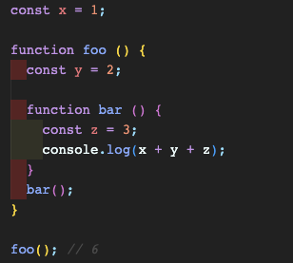
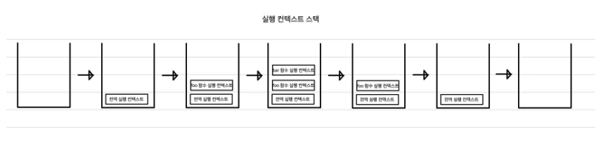
2.2.1 코드 실행 순서 관리 방법은?
Notes:
먼저 비교적 간단한 코드 실행 순서 관리하는 방법을 알아보겠습니다.
JS엔진은 전역 코드를 평가하여 전역 실행 컨텍스트를 생성하고 함수가 호출될때 함수 코드를 평가하여 함수 실행 컨텍스트를 생성합니다.
이떄 생성되는 실행 컨텍스트들이 스택 자로구조에 push 됩니다.
이를 실행 컨텍스트 스택 이라고 합니다.
항상 최상단의 실행 컨텍스트가 현재 실행 중인 코드가 되며 함수 실행이 끝나면 함수 실행 컨텍스트가 pop되고
다시 최상단의 실행컨텍스트로 실행이 변경되며 코드의 흐름을 관리합니다.

Slide 21
2.2.2 식별자, 스코프 관리
전역 객체 생성
전역 소스 코드 평가
전역 실행 컨텍스트 생성
전역 렉시컬 환경 생성
전역 환경 레코드 생성 (식별자 관리)
객체 환경 레코드 생성
선언적 환경 레코드 생성
this 바인딩 (전역 객체 바인딩)
외부 렉시컬 환경에 대한 참조 결정 (상위 스코프 관리)
전역 소스 코드 실행
함수 소스 코드 평가
함수 실행 컨텍스트 생성
함수 렉시컬 환경 생성
함수 환경 레코드 생성 (식별자 관리)
this 바인딩
외부 렉시컬 환경에 대한 참조 결정 (상위 스코프 관리)
함수 소스 코드 실행
…
Notes:
그 다음으로는 실행 컨텍스트가 어떻게 식별자와 스코프를 관리하는지 알아보겠습니다.
JS의 동작 과정을 요약하면 이렇게 나타낼 수 있습니다.
말로만 들으면 잘 상상이 안가니
예시와 함께 알아보겠습니다.
실행 컨텍스트에는 더 많은 내용이 있는데요
저는 오늘 이중에서도 오늘의 주제인 this를 위한 실행컨텍스트에 초점을 맞춰 이야기 해보겠습니다.
실행 컨텍스트에 보다 더 깊은 내용은 다음에 발표해주실 프롱이분 누군가가 해주실꺼라고 믿고
예시를 같이 보도록 하겠습니다.

Slide 22
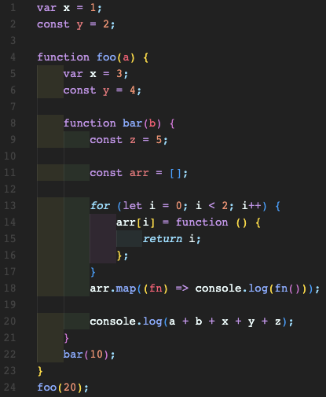
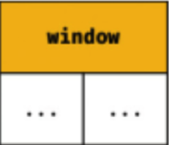
1. 전역 객체 생성
1.1 빌트인 전역 프로퍼티
1.2 빌트인 전역 함수
1.3 표준 빌트인 객체
1.4 동작 환경이 제공하는 호스트 객체
Notes:
먼저 전역 객체가 생성되고

Slide 23
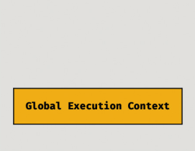
2. 전역 코드 평가
2.1 전역 실행 컨텍스트 생성
Notes:
전역 코드가 평가되며 전역 실행컨텍스트를 생성합니다.

Slide 24
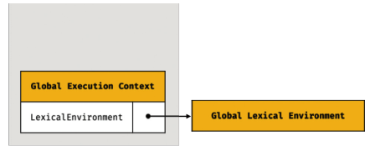
2. 전역 코드 평가
2.2 전역 렉시컬 환경 생성
Notes:
그 다음 렉시컨 환경을 만들고

Slide 25
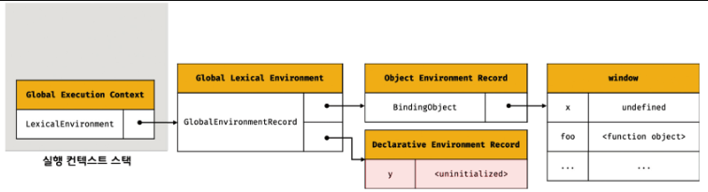
2. 전역 코드 평가
2.2.1 전역 환경 레코드 생성
Notes:
그 안에 식별자를 관리하는 환경 레코드를 만들어 줍니다

Slide 26
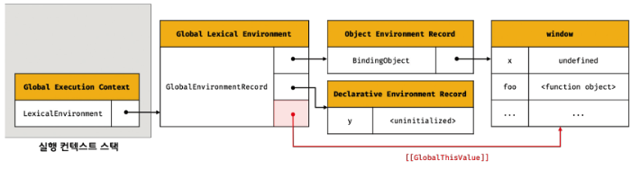
2. 전역 코드 평가
2.2.2 this 바인딩
Notes:
그다음 this바인딩이 이루어지는데
[[GlobalThisValue]]라는 내부 슬롯에 전역 객체가 바인딩 됩니다.
이 내부 슬롯이 바로 전역 코드에서의 this값을 나타내게 되죠.

Slide 27
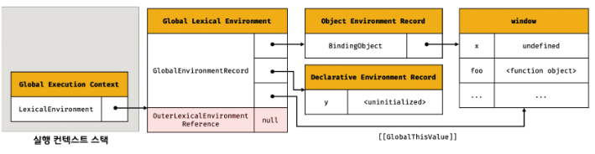
2. 전역 코드 평가
2.3 외부 렉시컬 환경에 대한 참조 생성
Notes:
외부 렉시컬 환경에 대한 참조에는 현재 평가 중인 소스코드를 포함 한 외부 소스코드의 렉시컬 환경의 주소값이 바인딩 됩니다.
이 주소값이 바로 상위 스코프를 가리키게 되는데요 이를 통해 스코프 체인이 형성됩니다.
이렇게 실행컨텍스트는 렉시컬 환경을 통해 식별자와 스코프를 관리하고 실행컨텍스트 스택을 통해 코드의 실행 흐름을 관리합니다.
이렇게 평가 단계가 끝나면 만들어진 실행 컨텍스트를 기반으로 런타임이 시작됩니다.

Slide 28
3. 전역 코드 실행
3.1 변수 할당문 실행
1
2
3.2 함수 호출
Notes:
코드 실행 단계에서는 할당문이 실행되고 함수를 호출하게 됩니다.

Slide 29
4. foo 함수 코드 평가
4.1 함수 실행 컨텍스트 생성
Foo 실행컨텍스트
4.2 함수 렉시컬 환경 생성
Foo 실행컨텍스트
렉시컬 환경
foo 렉시컬 환경
Notes:
함수가 호출되면 다시 함수 코드 평가단계를 거칩니다.
전역 코드 평가 단계와 비슷한 과정을 거치는데요
실행 컨텍스트도 만들고 렉시컬 환경도 만들고

Slide 30
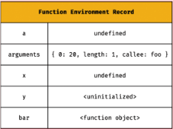
4. foo 함수 코드 평가
4.2 함수 환경 레코드 생성
Foo 실행컨텍스트
렉시컬 환경
foo 렉시컬 환경
함수 환경 레코드
foo 함수 환경 레코드
Notes:
환경레코드도 만들면서

Slide 31
4. foo 함수 코드 평가
4.3 this 바인딩
foo 렉시컬 환경
foo 실행컨텍스트
함수 환경
레코드
렉시컬 환경
foo 함수 환경 레코드
[[ThisValue]]
1
2
Notes:
This바인딩이 이루어집니다.
이번에는[[ThisValue]]라는 내부 슬롯을 통해 this바인딩이 이루어집니다.
[[ThisValue]]에 들어가는 값은 메소드로서 호출되는 함수의 경우 해당 객체가 this에 할당되며,
단순 함수 호출은 [[GlobalThisValue]]에 지정된 값을 참조합니다.
[[GlobalThisValue]]안에 들어간 값이 전역 객체였죠?
여기서는 단순 함수 호출이기 때문에 [[GlobalThisValue]]값이 바인딩 됩니다.
this 바인딩을 하는 내부 슬롯인 [[GlobalThisValue]], [[ThisValue]]은 전역 환경 레코드와 함수 환경 레코드에만 있습니다.

Slide 32
4. foo 함수 코드 평가
함수 호출
=> 코드 평가
=> 실행 컨텍스트 생성
=> 렉시컬 환경 생성
=> 환경 레코드 생성
=> this 바인딩!
4.3 this 바인딩
foo 렉시컬 환경
foo 실행컨텍스트
함수 환경
레코드
렉시컬 환경
foo 함수 환경 레코드
[[ThisValue]]
1
2
Notes:
이렇게 this값이 바인딩 되는 과정을 살펴봤습니다.
This값은 실행 컨텍스트 안의 렉시컬 환경 안에 환경 레코드내에 담겨있고
이것들은 코드 평가 단계에 생성됩니다.
그러면 코드 평가 단계는 언제 시작되죠? 함수가 호출되었을 때 입니다.
이말은 함수가 호출될때 this가 바인딩된다는 뜻 입니다.
이어서 동작 흐름을 봐보면

Slide 33
4. foo 함수 코드 평가
4.3 외부 렉시컬 환경에 대한 참조
foo 렉시컬 환경
foo 실행컨텍스트
함수 환경
레코드
렉시컬 환경
외부 렉시컬 환경에 대한 참조
함수 환경 레코드
1
2
Notes:
상위 스코프 참조값을 넣어주고

Slide 34
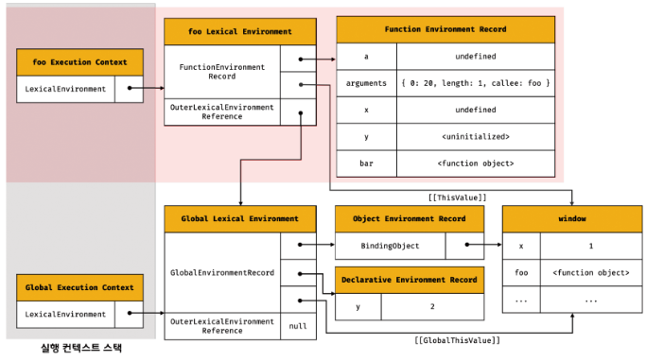
4. foo 함수 코드 평가
4.3 실행 컨텍스트 스택에 push
Notes:
완성된 실행 컨텍스트를 실행 컨텍스트 스택에 push해줍니다.

Slide 35
5. foo 함수 코드 실행
5.1 변수 할당문 실행
20
3
4
5.1 bar 함수 실행
Notes:
이제 평가 단계가 끝나고 실행단계가 시작됩니다. 전역 코드 실행과 비슷하게 작동합니다.

Slide 36
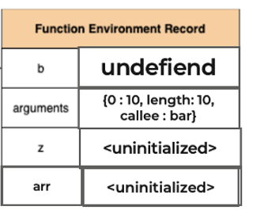
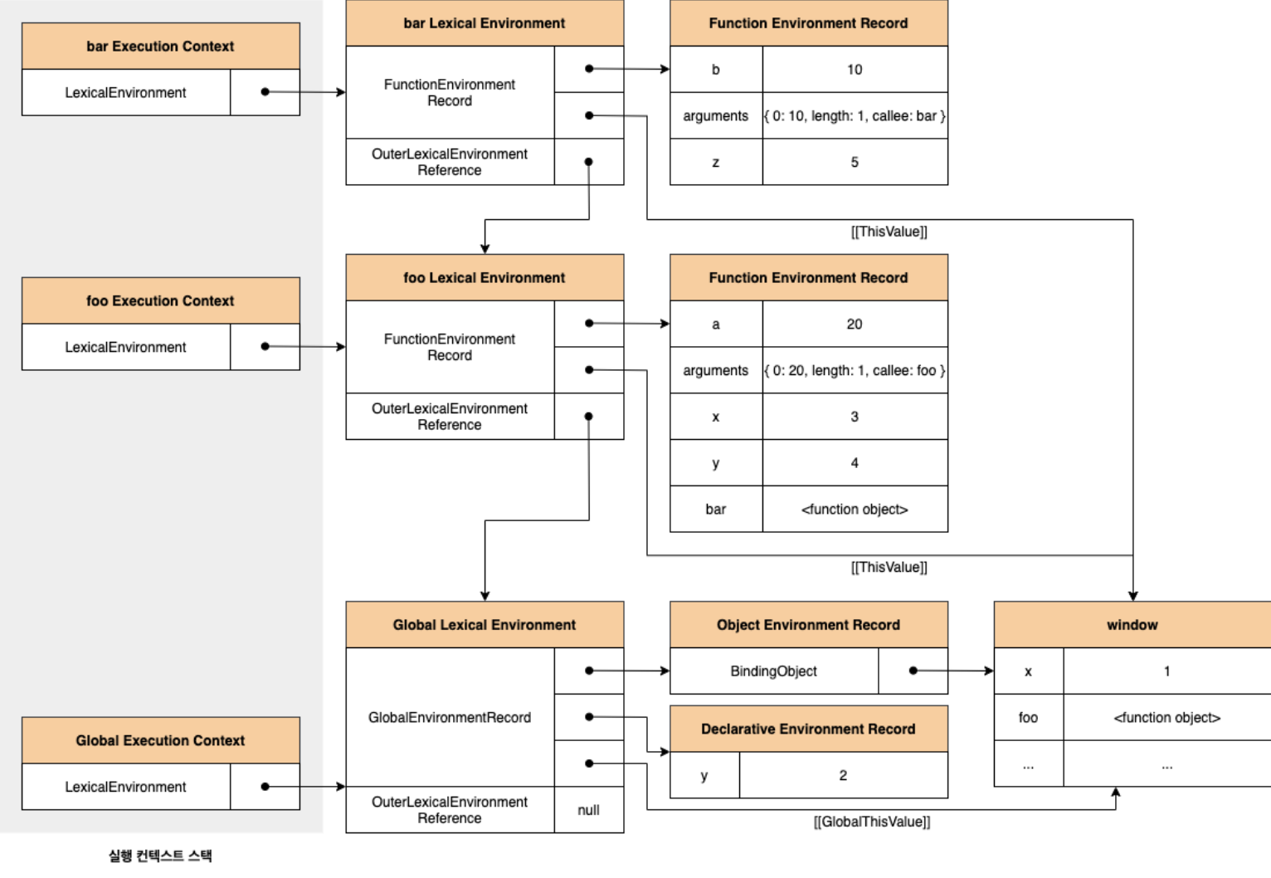
6. bar 함수 코드 평가
6.1 bar함수 실행 컨텍스트 + 렉시컬 환경 + 환경 레코드 생성
undefiend
{0 : 10, length: 10, callee : bar}
<uninitialized>
Notes:
다시 함수를 만나면 다시 평가단계에 들어갑니다.
이러한 과정이 반복되며 코드를 실행시켜줍니다.

Slide 37
7. bar 함수 코드 실행
7.1 변수 할당문 실행
10
undefiend
{0 : 10, length: 10, callee : bar}
arr
5
arr[0]
<uninitialized>
arr[0]

Slide 38
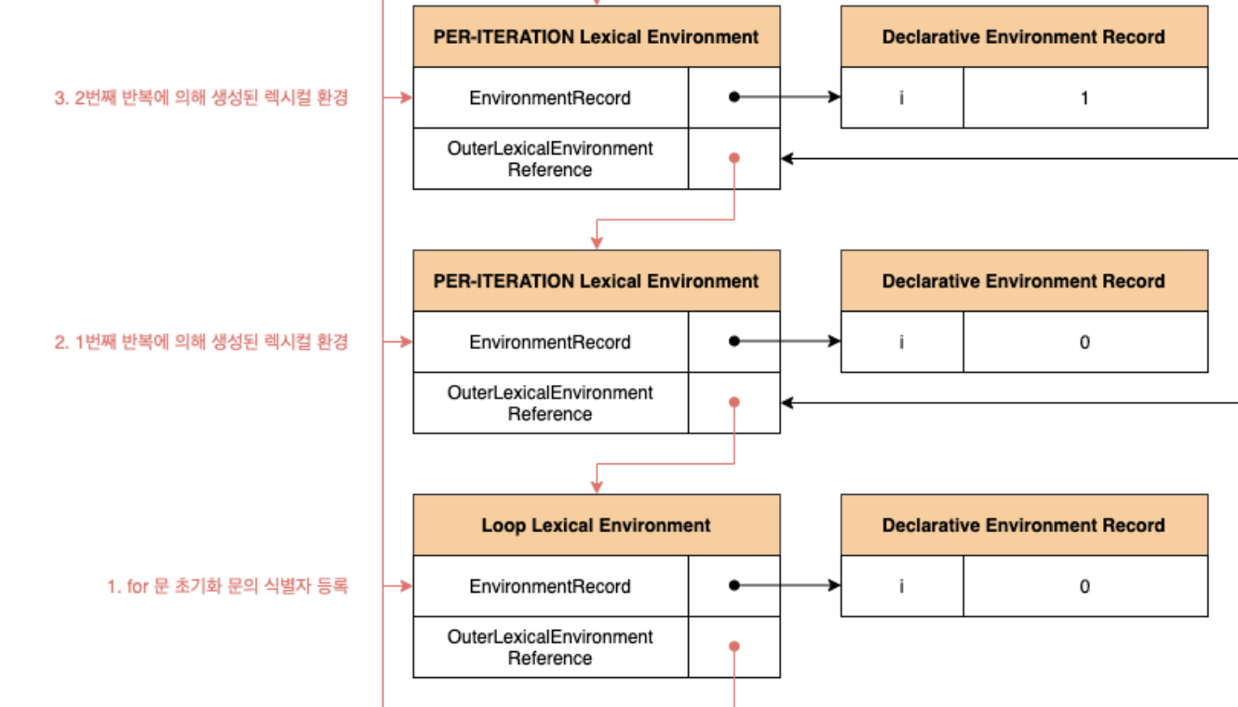
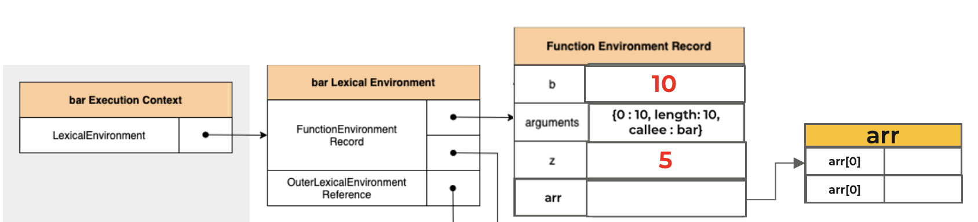
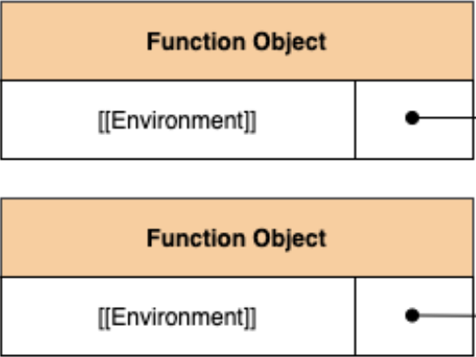
7. bar 함수 코드 실행
7.2 블록 레벨 스코프 생성 + 실행
4. for 문 실행 이전이로 복귀

Slide 39
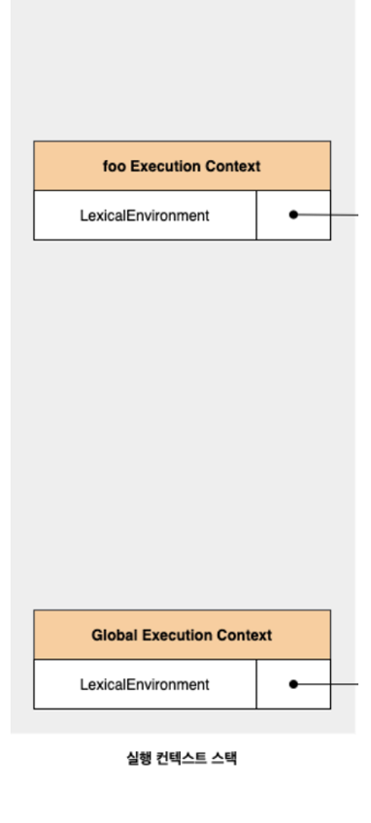
8. bar 실행 컨텍스트 pop
Notes:
실행이 끝나면 실행컨텍스트에서 pop되게 되고

Slide 40
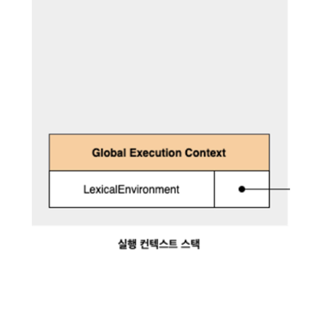
9. foo 실행 컨텍스트 pop

Slide 41

10. 전역 실행 컨텍스트 pop
Notes:
실행 컨텍스트가 비워지면 실행을 종료합니다.
이렇게 실행컨텍스트를 통해 this 바인딩이 이루어지는 과정을 살펴봤습니다.

Slide 42
2.3 this바인딩은 어떻게 이뤄져?
10
undefiend
{0 : 10, length: 10, callee : bar}
arr
5
arr[0]
<uninitialized>
arr[0]
호출 할 때!!!!!!!!
This 바인딩은 평가 단계에 렉시컬 환경이 만들어질 때 결정 되는구나!
함수를 호출되었을 때 평가 단계가 실행이 되었어!
Notes:
결론은 함수가 호출될 때 This가 결정된다는 것이었죠?

Slide 43
2.3 this바인딩은 어떻게 이뤄져?
내가 그의 이름을 불러주었을 때
그는 나에게 와서
꽃이 되었다.
꽃 – 김춘수
Notes:
여러분 혹시 김춘수 시인의 꽃이라는 시를 아시나요?
이걸 JS와 this에 대입해보면

Slide 44
2.3 this바인딩은 어떻게 이뤄져?
내가 그의 이름을 불러주었을 때
그는 나에게 와서
꽃이 되었다.
꽃 – 김춘수
내가 그를 호출했을을 때
그에게 나는
this가 되었다.
this – JavaScript
Notes:
내가 그를 호출 했을 때 그에게 나는 this가 되었다
이렇게 비유할 수 있을 것 같아요

Slide 45
2.3 this바인딩은 어떻게 이뤄져?
this는 호출되었을 때 결정된다.
Notes:
this는 호출 되었을 때 결정됩니다.
이를 조금 어렵게 말하면 동적 바인딩이라고 합니다.
그러면 JS에서 함수를 호출 하는 방식은 무엇이 있을까요?

Slide 46
2.3 this바인딩은 어떻게 이뤄져?
this는 호출되었을 때 결정된다.
함수 호출 방식 | this값
일반 함수로서 호출 | 전역 객체
메서드로서 호출 | 메서드가 속한 객체
Notes:
함수 호출 방식은 크게 2가지로 나눌 수 있습니다. 일반 함수로서 호출, 메서드로서 호출이 있습니다.

Slide 47
2.3 this바인딩은 어떻게 이뤄져?
this는 호출되었을 때 결정된다.
메서드로서 호출 | this값
객체의 메서드로서 호출 | 메서드를 호출한 객체
생성자 함수의 메서드로서 호출 | 생성자 함수가 미래에 생성할 인스턴스
Notes:
다시 메서드로서 호출은 객체인지 생성자 함수인지로 나눠질 수 있습니다.

Slide 48
2.3 this바인딩은 어떻게 이뤄져?
this는 호출되었을 때 결정된다.
함수 호출 방식 | this값
일반 함수로서 호출 | 전역 객체
객체의 메서드로서 호출 | 메서드를 호출한 객체
생성자 함수의 메서드로서 호출 | 생성자 함수가 미래에 생성할 인스턴스
Notes:
정리하자면 이렇게 나타낼 수 있겠네요.

Slide 49

Step 3
JS 걔는 왜그랬데..?
Notes:
앞서 말씀드렸던
this가 무엇이며
어떻게 바인딩 되고 어떤 값이 들어가는지
에대한 답을 찾았습니다!
그렇다면
이러한 this 결정 방식의 문제점과 해결방법
그리고 왜 이런 방식을 채택했는지 알아보도록하겠습니다.

Slide 50
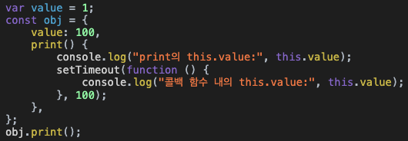
3.1 This의 문제점
This는 자기자신이니깐 obj가 들어가겠네~
Notes:
먼저 이러한 this 결정 방식의 문제점입니다.
함수 내부에 있는 함수인 콜백함수, 중첩함수같은 헬퍼함수들내의 this는 외부 함수의 this값과 동일한 값을 기대할 것 입니다.

Slide 51
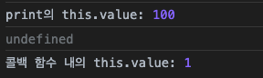
3.1 This의 문제점
??어라라??
Notes:
하지만 콜백 함수나 중첩함수를 일반함수 호출하게되면 this가 일치 하지 않는 문제가 생깁니다.
일반 함수로 호출되어 내부슬롯 [[ThisValue]] 전역 객체가 바인딩 되었기 때문이죠

Slide 52
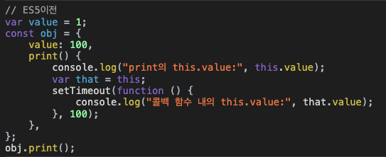
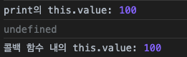
3.1 This의 문제점
ES5 이전
Notes:
이를 해결하기위해 JS초기에는 this값을 복사하여 사용하였습니다.

Slide 53
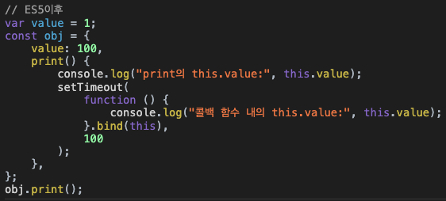
3.1 This의 문제점
ES5 이후 - bind
Notes:
ES5(2009)에 bind가 추가되면서 새로운 this값을 쉽게 바인딩 해줄 수 있게되었습니다.

Slide 54
3.1 This의 문제점
ES6 함수 구분 | 인스턴스 생성 | prototype | super | arguments
일반함수 | O | O | X | O
메서드 | X | X | O | O
화살표 함수 | X | X | X | X
Notes:
ES6이전에는 함수에 대한 명확한 구분이 없었기 때문에 호출 방식에도 제약이 없고 생성자 함수로 호출 하지 않아도 프로토타입 객체를 생성하는 등 비효율적으로 작동했습니다.
ES6이후에는 함수를 사용 목적에 따라 나누게 되었고 이중 화살표 함수는 딱 함수의 역할만 할 수 있도록 하여 가볍게 만들었습니다.

Slide 55

3.1 This의 문제점
화살표 함수 : this? 그딴 거 몰러유
Notes:
이렇게 만들어진 화살표 함수에는
프로토타입, super, arguments객체, new.target 그리고 this가 없으며
이를 사용하기 위해서는 스코프 체인을 거슬러 올라가며 가장 가까운 값을 참조하게 됩니다.
그렇기 때문에 콜백 함수로써 화살표 함수를 쓰게 되면 자신의 상위스코프의 this가 화살표 함수 내의 this가 되는 것입니다.

Slide 56
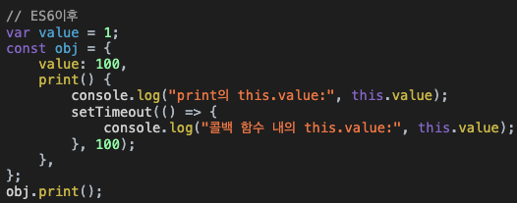
3.1 This의 문제점
ES6 이후 – arrow function
Notes:
그래서 ES6(2015)이후로는 화살표 함수를 사용해 상위 스코프의 this값을 사용할 수 있게 되었습니다.
이렇게 문제점과 해결방법을 알아보았습니다.

Slide 57

3.2 정적 바인딩 vs 동적 바인딩
Notes:
그러면 JS는 왜 이렇게 this를 예측하기 어렵게 만들어놨을까요??
그것은 JS의 탄생배경으로 거슬러 올라가야 합니다.

Slide 58


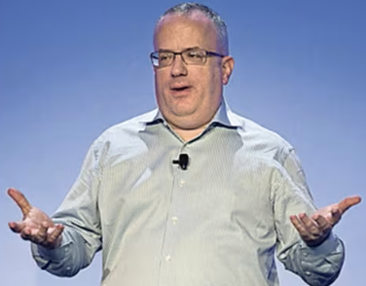
3.2 정적 바인딩 vs 동적 바인딩
?? : 동적인 웹페이지를 위한 언어가 있으면
좋을 것 같은데..
그런게 있으면 좋겠네요ㅎㅎ : Brendan Eich
?? : 10일이면 충분하지?
…ㅇㅖ..?? : Brendan Eich
Notes:
다들 아시다시피 JS는 빠르고 가볍게 만들어진 언어입니다.
웹 페이지에 동적으로 콘텐츠를 추가하고, 사용자 입력을 처리하여 상호작용 가능한 웹 페이지를 만들기 위해 가볍게 만들어졌죠
여기서 힌트가 있습니다. 사용자 입력을 처리하여 상호작용 가능하게 한다
어떤게 있을까요? 대표적으로 이벤트에 대한 처리가 있겠죠?

Slide 59
3.2 정적 바인딩 vs 동적 바인딩
정적 바인딩
VS
동적 바인딩
코드 작성 시 결정
예측 가능, 성능 향상
유연성 부족
코드 실행 시 결정
유연성 향상
예측 어렵, 성능 저하
Notes:
이를 위해 Brendan Eich(브렌던 아이크)는 둘 중 하나를 선택했어야 합니다.

Slide 60
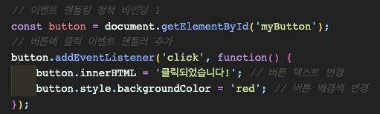
3.2 정적 바인딩 vs 동적 바인딩
Notes:
이벤트 핸들링을 정적 바인딩 방법으로 한다면 이렇게 할 수 있습니다.
여러곳에서 이러한 동작이 사용되길 원한다면 함수로 분리할 수 있겠죠?

Slide 61
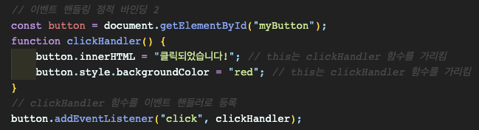
3.2 정적 바인딩 vs 동적 바인딩
Notes:
우리가 처음에 살펴본 문제와 동일한 문제가 발생합니다.
이럴때 바로 this를 사용하는 것이죠

Slide 62
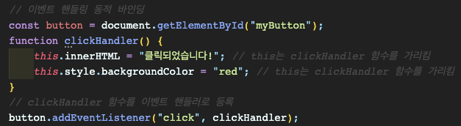
3.2 정적 바인딩 vs 동적 바인딩
Notes:
이벤트 핸들러를 this를 이용한 동적 바인딩 방법으로 바꿔준다면 해당 요소들을 선택할 수 있게됩니다.
근데 뭔가 이질감이 들지 않으시나요?

Slide 63
3.2 정적 바인딩 vs 동적 바인딩
근데 아무도 이렇게 안쓰죠?ㅋ
Notes:
여러분 addEventListner 쓰실때 this쓰시나요?
등록한 요소가 필요하다면 event.currentTarget을 사용하시죠?

Slide 64
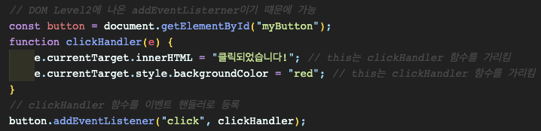
3.2 정적 바인딩 vs 동적 바인딩
근데 아무도 이렇게 안쓰죠?ㅋ
Notes:
요런식으로요
이것은 사실 DOM Level 2에 나온 addEvenetListener부터 가능했고
그전에 사용하던 이번트 핸들러 어트리뷰트 방식이나, 프로퍼티 방식으로는 event 객체가 없었기 때문에 사용할 수 없었습니다.

Slide 65
3.2 정적 바인딩 vs 동적 바인딩
정적 바인딩
VS
동적 바인딩
코드 작성 시 결정
예측 가능, 성능 향상
유연성 부족
this를 제외한 모든 변수
코드 실행 시 결정
유연성 향상
예측 어렵, 성능 저하
this
Notes:
그래서 이러한 이유들로 초기의 JS는 this를 제외한 변수는 모두 정적 바인딩, this는 동적 바인딩 방식으로 채택하였습니다.
현재 성숙해진 JS에서 this는 혼란을 야기해 class, 화살표 함수 등으로 예상치 못한 this 사용을 방지하는 방향으로 발전하고 있다고 생각을 합니다.

Slide 66
3.3 This를 찾아주세요
Notes:
마지막으로 처음에 냈던 문제를 다시 풀어볼까요?
먼저 printAge1가 메서드로 호출되었기 때문에 this에는 jaehun이 바인딩 됩니다. 따라서 20이 출력 되겠죠?
그리고 printAge2에서 this는 getAge라는 일반함수에서 호출되었기 때문에 this에는 전역객체가 바인딩 되어 10이 출력될 것입니다

Slide 67
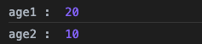
3.3 This를 찾아주세요
Notes:
오른쪽 문제를 풀어보겠습니다.
Method1은 메서드로서 호출 되었으니 obj가 바인딩 되어 100이 출력되겠죠?
Method2은 메서드내에 있지만 일반함수로 호출 되었으니 전역객체가 바인딩 되어 10이 출력 될 것입니다.
Method3도 마찬가지로 콜백함수가 일반함수로서 호출되었기 때문에 전역객체가 바인딩 되어 10이 출력 될 것입니다.
Method4에서는 화살표함수를 썼기 때문에 화살표 함수의 상위 스코프인 method4의 this가 검색되어 100을 출력할 것입니다.
Method5에서는 화살표함수를 썼지만 자신의 상위 스코프가 obj가 아닌 일반함수 tmp이기 때문에 상위 스코프인 tmp의 this 즉, 전역객체가 검색되어 10을 출력할 것입니다.
확인해보시면

Slide 68
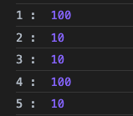
3.3 This를 찾아주세요
Notes:
이렇개 들어가는 것을 확인하실 수 있습니다.
이것으로 여러분이 this에 대한 거부감이 조금 줄어들었기를 기대해보면서 발표를 마치도록 하겠습니다.

Slide 69
감사합니다!

